Slide 1

XADE
A aplicación XADE como ferramenta de xestión administrativa e académica

Slide 2
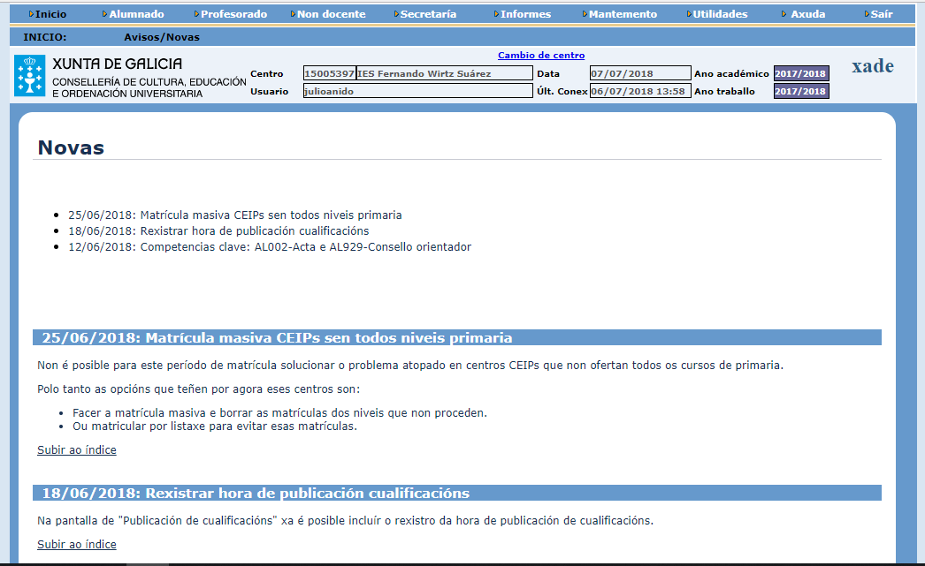

Slide 3

sistemas
Bases de datos
Servidores de aplicaciones
Servidores de informes

Slide 4


carácterísticas
Dato único
Web
Multiusuario

Slide 5


INICIO
Avisos
Novas

Slide 6
Novas + detalles

Slide 7

usuarios
Usuarios
Perfís

Slide 8
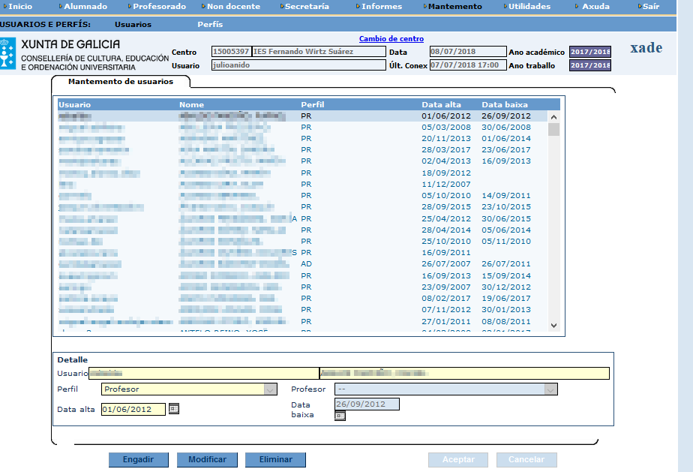
usuarios

Slide 9
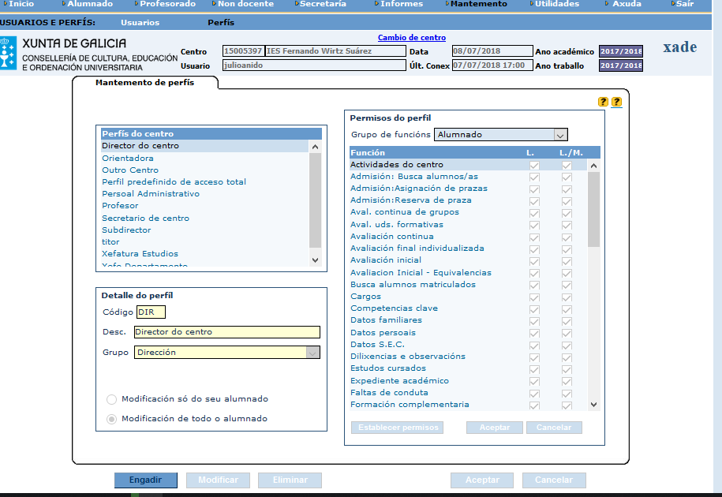
Perfís

Slide 10

MANTEMENTOs
Horarios
Avaliacións
Quendas
Oferta
Datos por defecto
Espazos

Slide 11
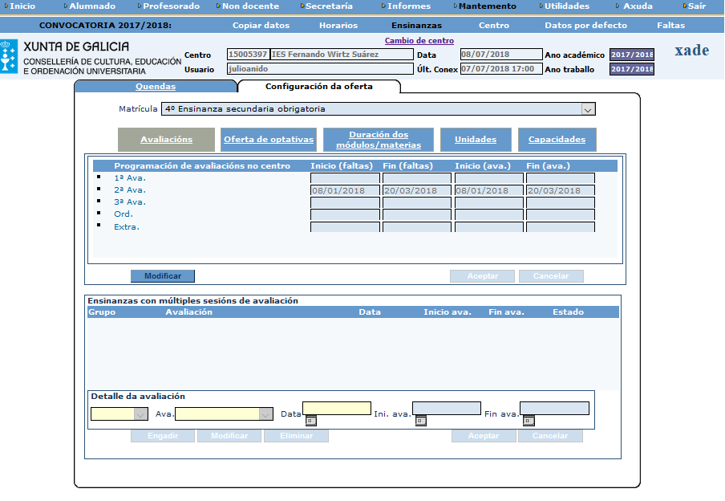
DATAS

Slide 12
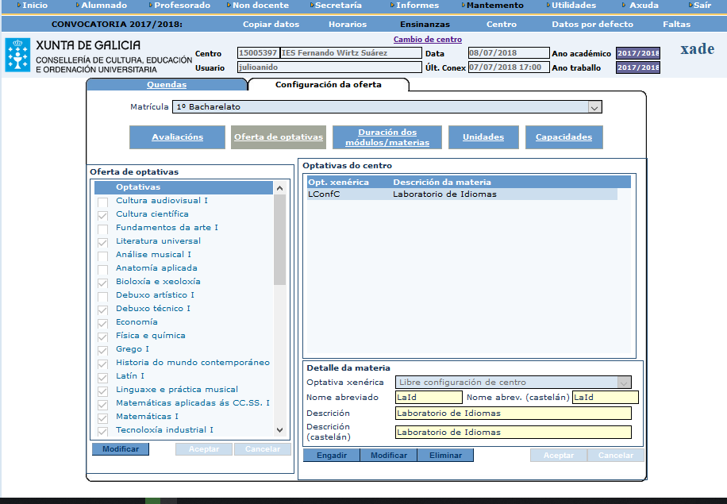
OFERTA

Slide 13

UTILIDADES
Cambio ano académico
Pechar actas
Calendario lectivo
Xade-Profes
Xade-Horarios
Publicar cualificacións
Matrícula masiva

Slide 14

XESTIÓN ALUMNADO
Grupos
Control de asistencia
Avaliación
Actividades
Histórico alumnado
Matrículas
Expedientes

Slide 15
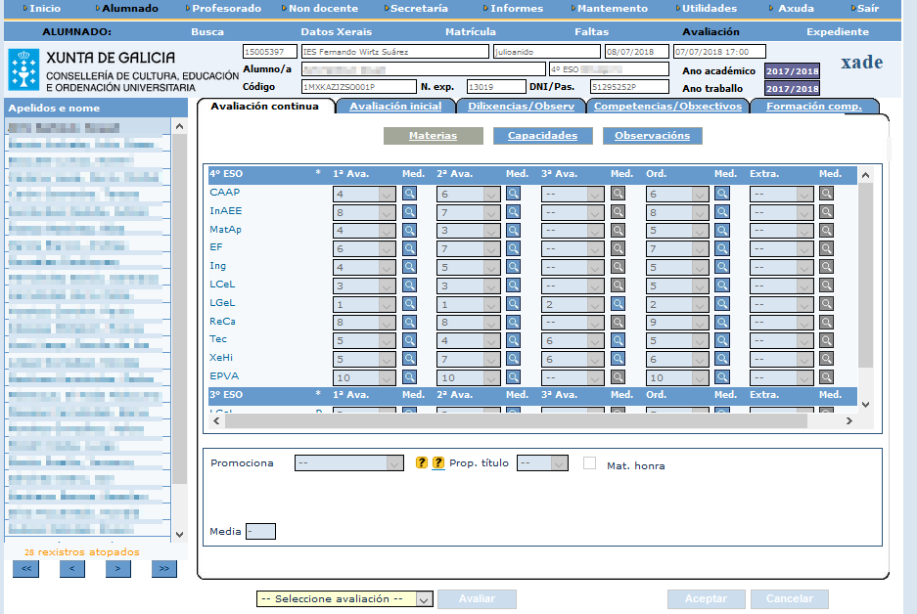
avaliación

Slide 16
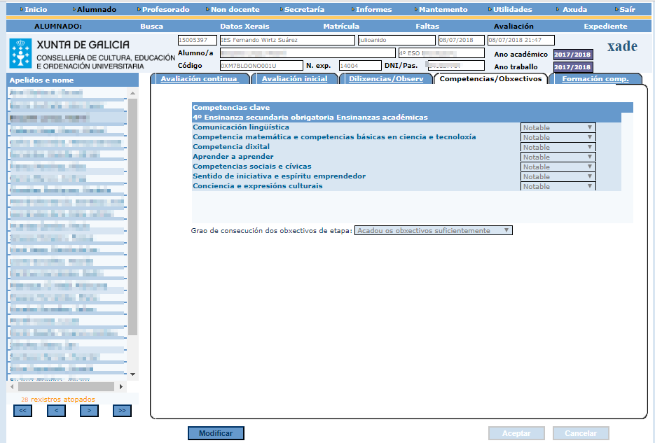
avaliación

Slide 17

XESTIÓN profesorado
Altas e baixas
Control de asistencia
Histórico profesorado

Slide 18
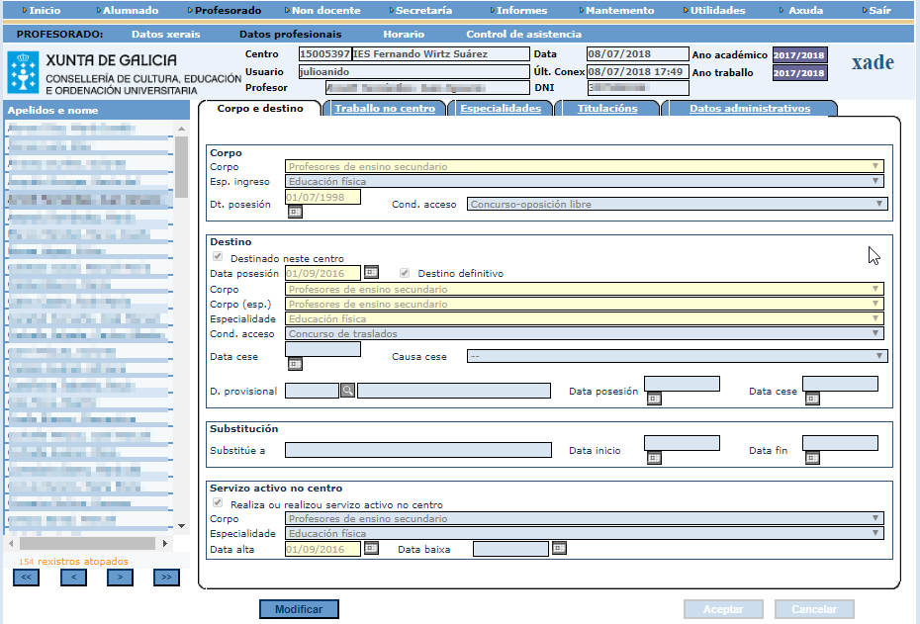
profesorado

Slide 19


profesorado
Equipos
Departamentos
Cargos
Gardas
Esta foto de Autor desconocido está bajo licencia CC BY-NC-SA

Slide 20


PERSOAL NON DOCENTE
Tipoloxía
Control de asistencia

Slide 21

ADMINISTRACIÓN
Inventario
Entradas e saídas
Reunións

Slide 22

informes
Alumnado
Profesorado
Non docente
Secretaría
Estatísticas
Exportar datos
Xerador

Slide 23

DÚBIDAS

Slide 24

cONTACTOS
olallapereira@edu.xunta.es
julioanido@edu.xunta.es
UAC

